Slide 1

Опыт работы по теме:
«Социально-коммуникативное развитие старших дошкольников с общим недоразвитием речи в условиях игровой деятельности».
Подготовил педагог-психолог Покатаева С.О.
Муниципальное дошкольное образовательное автономное учреждение
«Детский сад № 59 комбинированного вида
«Ручеек» г. Орска»

Slide 2
Изученная нормативно-правовая документация:
➤ Конвенция о правах ребенка;
➤ Этический кодекс педагога-психолога службы практической психологии образования России (принят на Всероссийском съезде практических психологов образования, февраль 2012 г., г. Москва);
➤СанПиН 2.4.3648-20 «Санитарно-эпидемиологические требования к организациям воспитания и обучения, отдыха и оздоровления детей и молодежи», утвержденных постановлением Главного государственного санитарного врача Российской Федерации от 28.09.2020 г.;
➤ Письмо Министерства Образования РФ от 07.04.1999 № 70/23-16 «О практике проведения диагностики развития ребенка в системе дошкольного образования»;
➤ Федеральный государственный образовательный стандарт дошкольного образования. Приказ Минобрнауки России от 17.10.2013 № 1155 (ред. от 21.01.2019)

Slide 3
Актуальность:
Нарушения речевой функции не могут не сказаться отрицательно на развитии процесса коммуникации у ребенка. Недоразвитие речевых средств снижает уровень общения, способствует возникновению психологических особенностей (замкнутости, робости, нерешительности, стеснительности, негативизма); порождает специфические черты общего и речевого поведения (ограниченную контактность, замедленную включаемость в ситуацию общения, неумение поддерживать беседу, невнимательность к речи собеседника), приводит к снижению коммуникативной активности (Ю.Ф. Гаркуша, Е.М. Мастюкова, С. А. Миронова и др.).
Существует и обратная зависимость – при недостаточном общении темп развития речи и других психических процессов замедляется (Л. Г. Галигузова, И. В. Дубровина, А.Г. Рузская, Е.О. Смирнова и др.).
Социально-коммуникативное развитие дошкольников происходит через игру как ведущую деятельность детей. Общение является важным элементом любой игры. В этот момент происходит социальное, эмоциональное и психическое становление ребенка.

Slide 4
Цель работы: Формирование и совершенствование коммуникативных навыков и умений старших дошкольников с ОНР посредством игровой деятельности.
Задачи:
• Развивать социальный и эмоциональный интеллект, эмоциональную отзывчивость, эмпатию;
• Формировать способность использовать вербальные и невербальные средства общения (визуальные, эмоционально-мимические, жестовые) в процессе взаимодействия;
• Обогащать опыт сотрудничества, дружеских взаимоотношений со сверстниками и взаимодействия с взрослыми;
• Обеспечивать психолого-педагогическую поддержку семьи, повышение компетентности родителей (законных представителей) в вопросах развития и воспитания детей с ОНР.

Slide 5
Ожидаемые результаты: снижение детской тревожности, принятие себя, уменьшение агрессии, формирование дифференциации своих чувств, улучшение коммуникативных качеств личности, приобретение навыков конструктивного общения.

Slide 6
Формы работы
С детьми:
С педагогами:
Беседы
Консультирование
С родителями:
Оформление наглядно-информационных стендов в группах
Оформление сайта ДОО для родителей
Анкетирование
Консультирование
Беседы
Онлайн-рассылки
Беседы
Наблюдение
Коммуникативные игры
Психогимнастика
Элементы тренинга по сказкам
Релаксационные методы
Мимические и пантомимические этюды
Игры-драматизации

Slide 7
В работе с детьми использовались следующие методы и формы:
- беседы по пиктограммам
- беседы, обсуждения по следующим темам «Что такое дружба?», «Что такое обида?», «Что такое душевное здоровье?», «Что такое доброта?», беседа-релаксация «Каким я буду, когда вырасту?»
- обсуждение проблемных ситуаций (Т. И. Баева)
- кинезиологическая гимнастика
- игры для релаксации
- тренинги по сказкам (Т. А. Куликовская)
- игры, направленные на снижение тревожности, агрессии
- игры, направленные на сплочение детского коллектива
- элементы сказкотерапии: «По дороге сказок», «Витя и его истории»
- выражение своего эмоционального состояния в рисунках (свободное и тематическое рисование)
- игры и упражнения, направленные на развитие языка жестов, мимики и пантомимики
- интонационные этюды

Slide 8
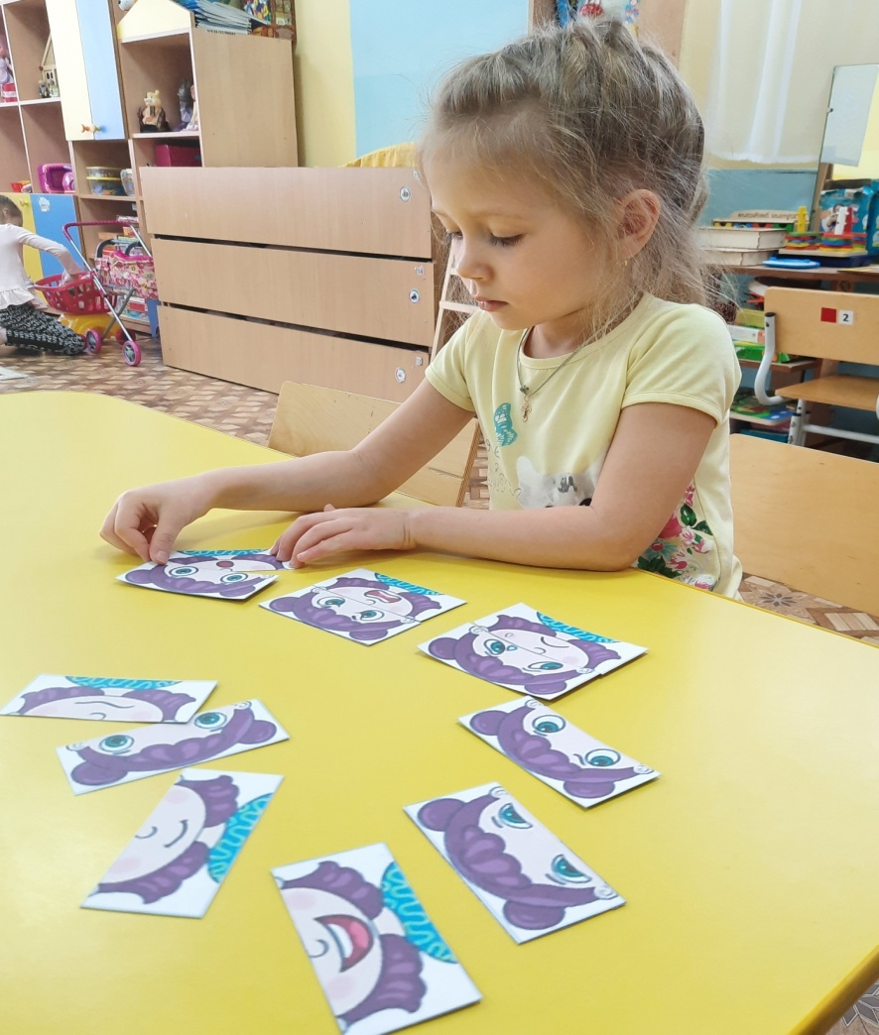
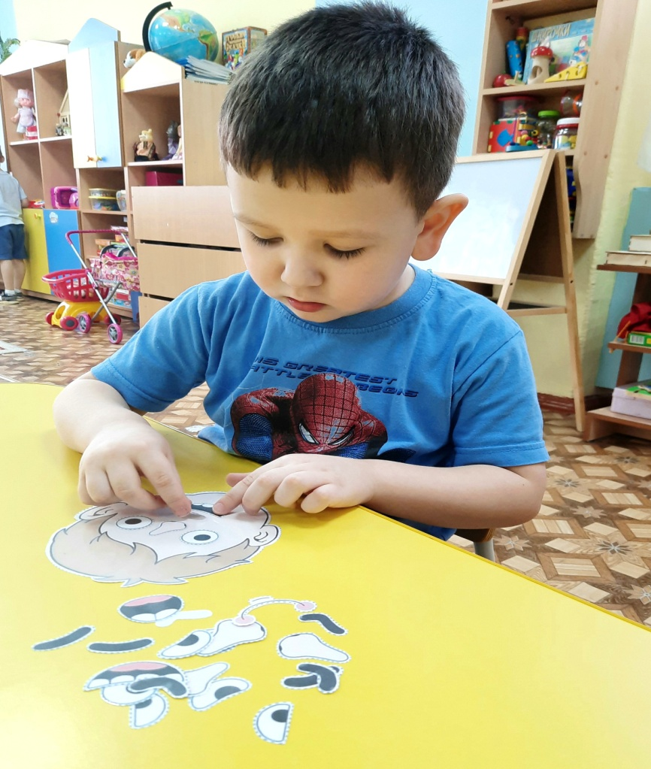
Дидактические игры и пособия:
« Собери эмоцию»

Slide 9
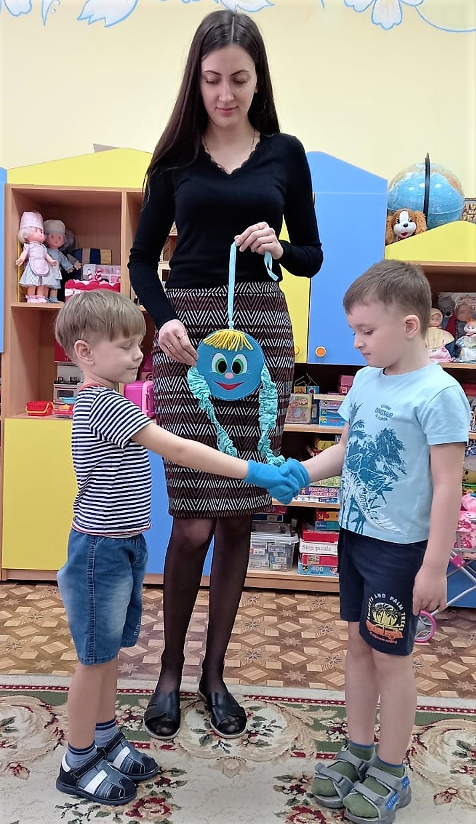
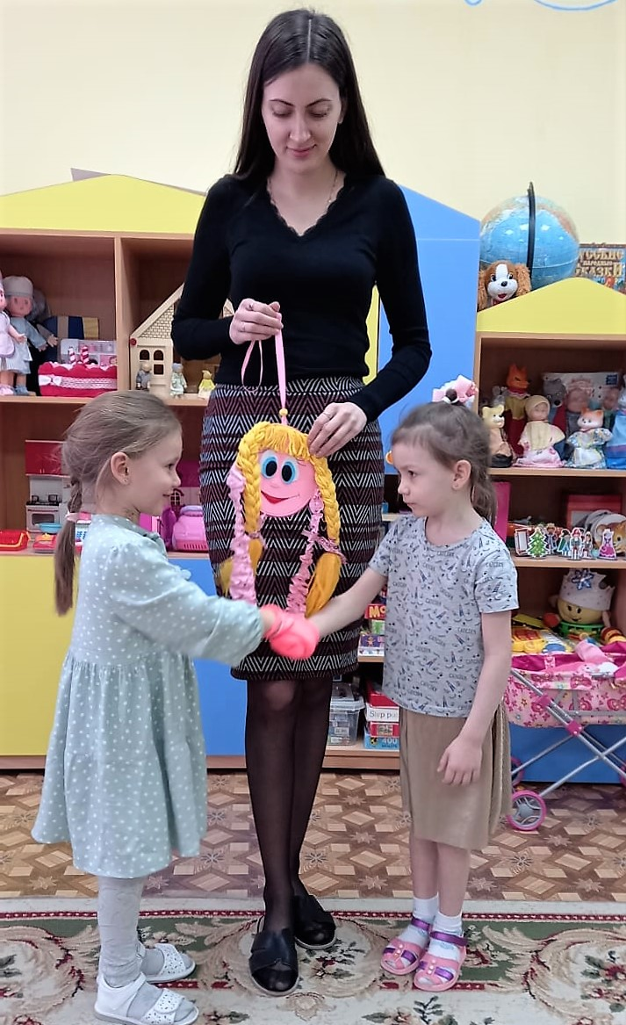
«Кукла –Мирилка»

Slide 10
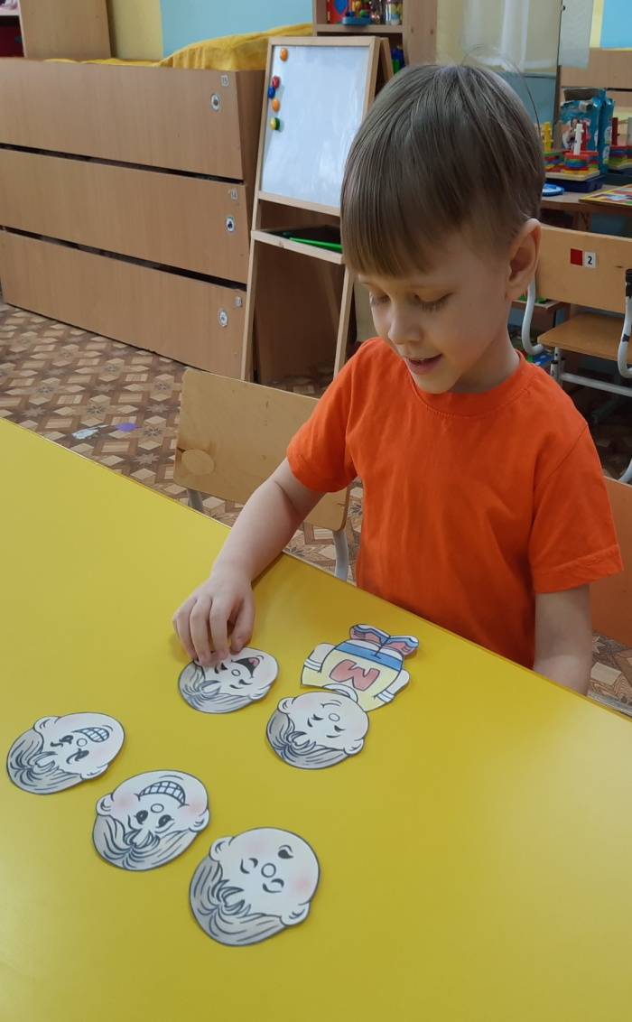
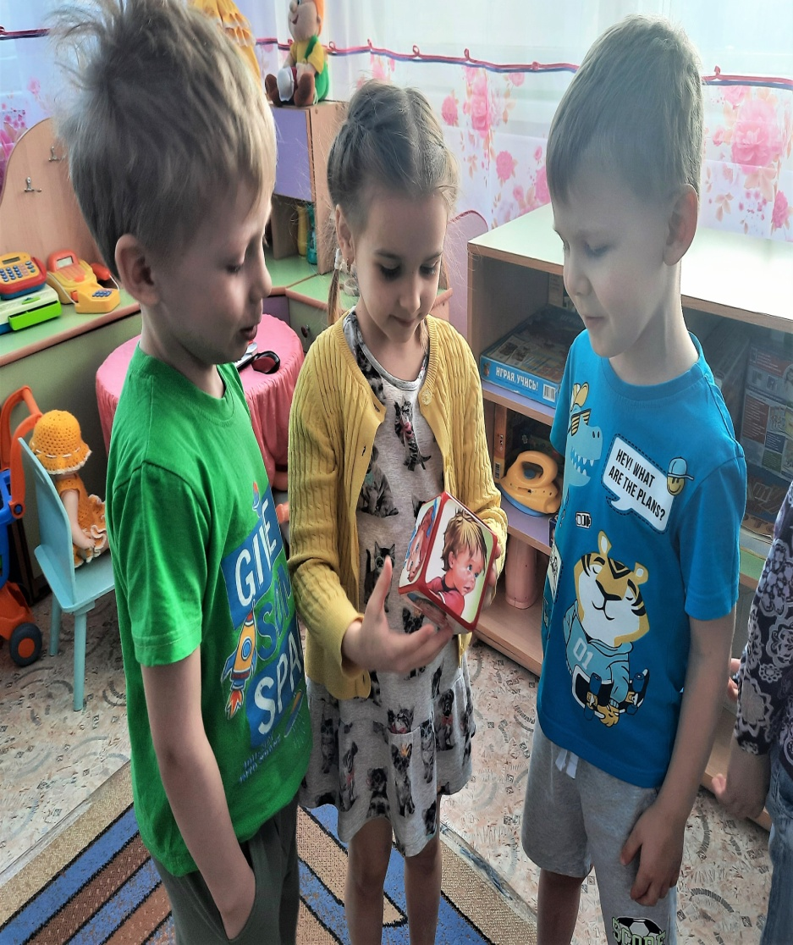
«Назови и покажи эмоцию» «Кубик настроения»

Slide 11
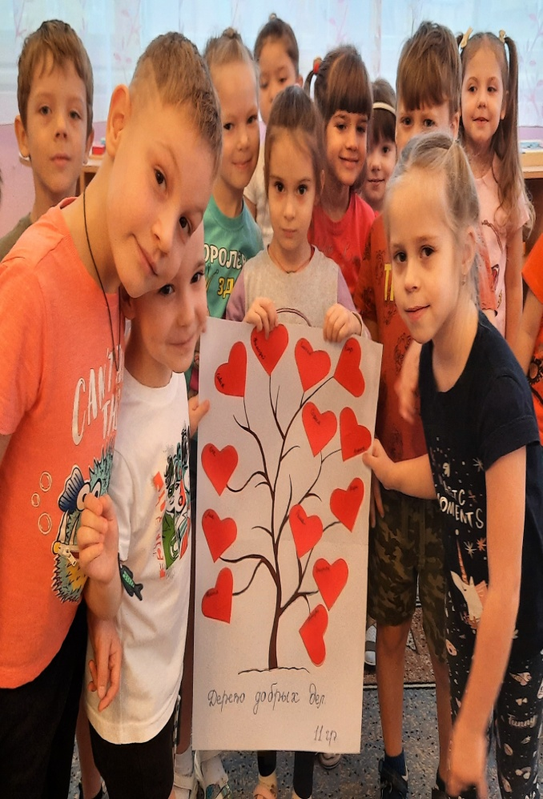
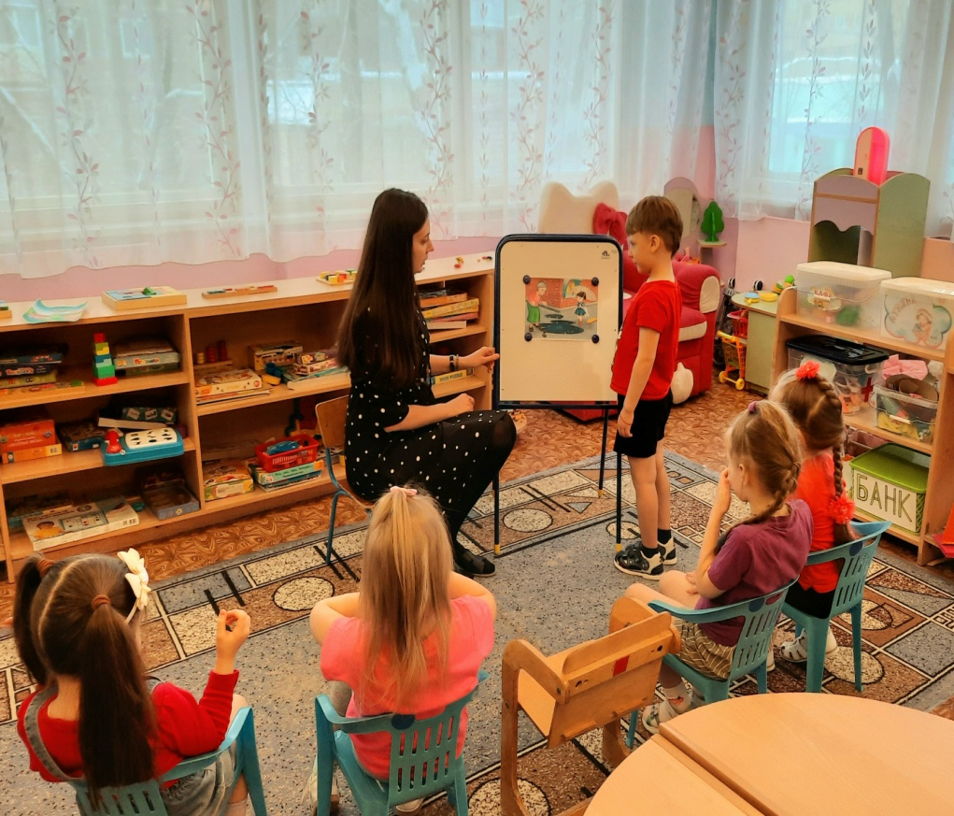
«Дерево добрых дел» Беседа о доброте.

Slide 12
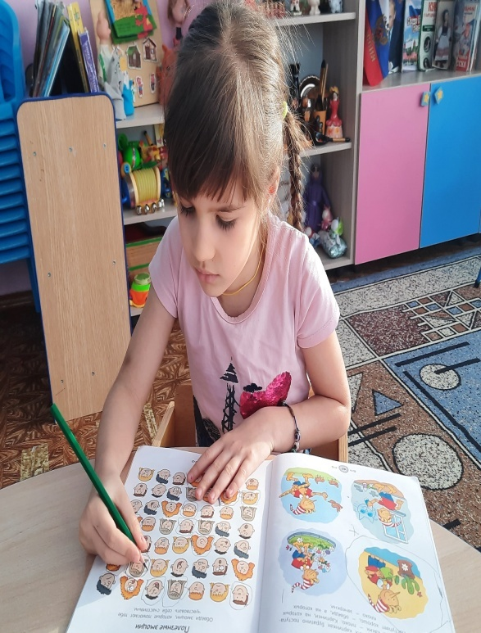
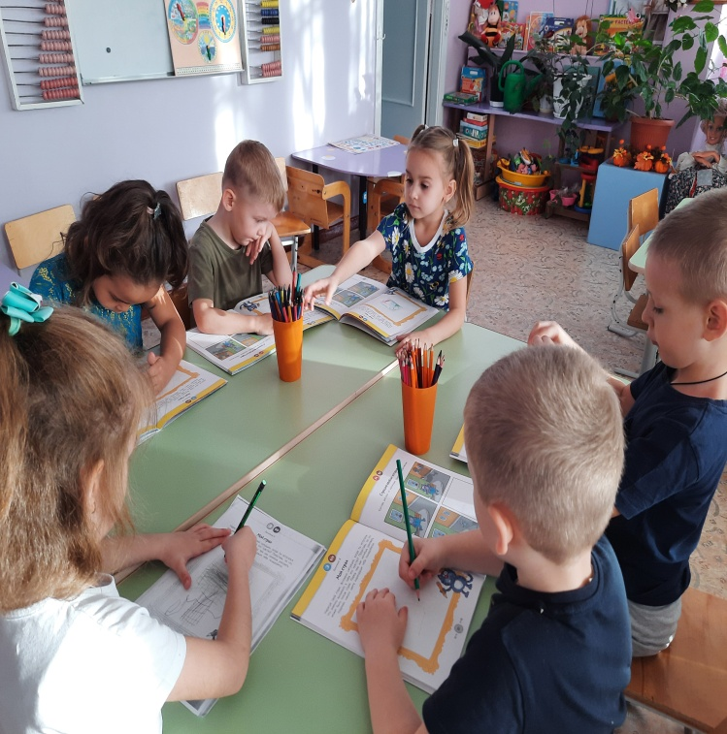
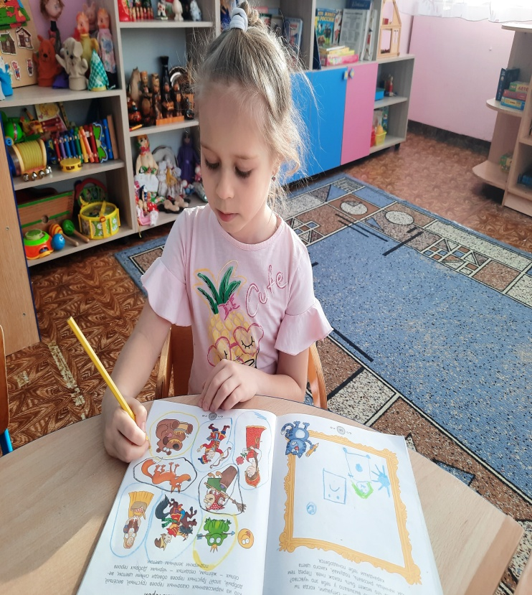
Занятия в рабочих тетрадях по программе Н.Ю.Куражевой «Цветик-семицветик»

Slide 13
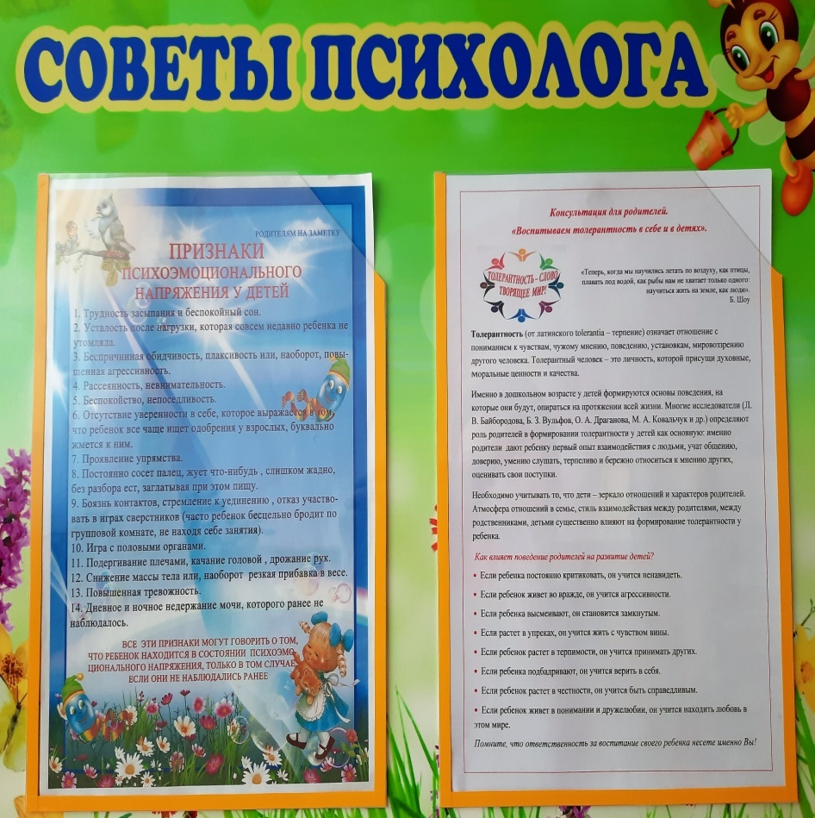
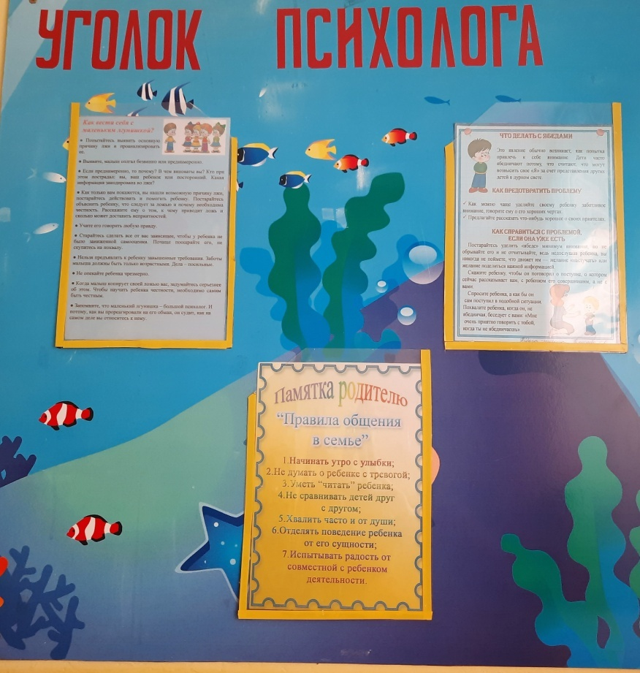
Работа с родителями:
Просветительская информация в родительских уголках.

Slide 14
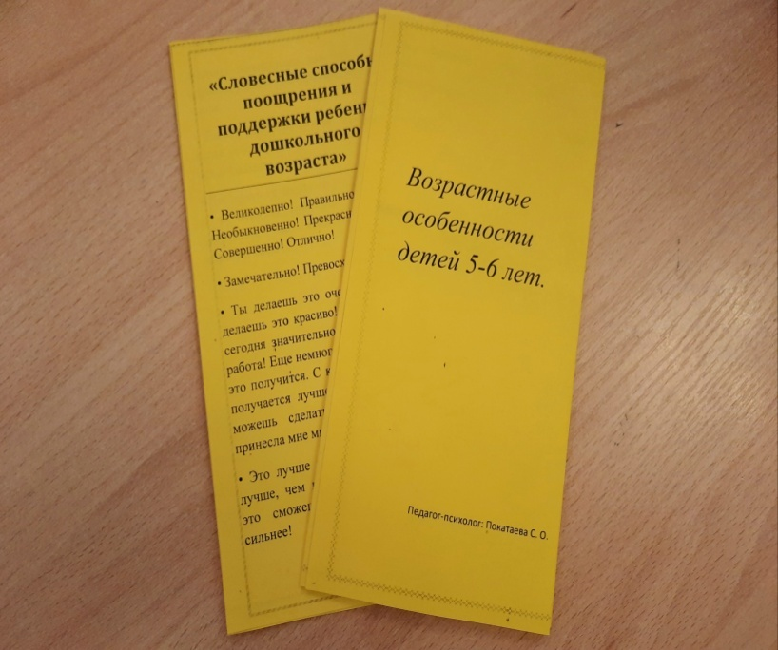
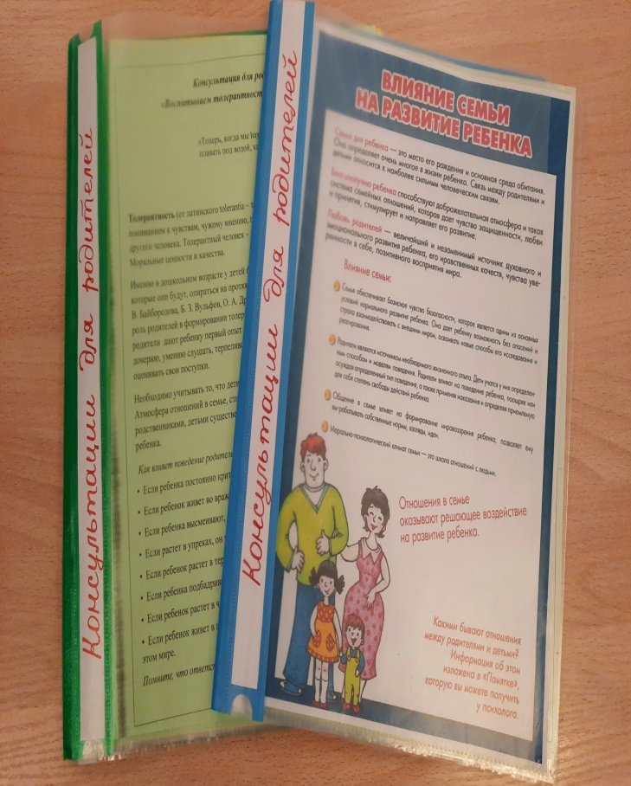
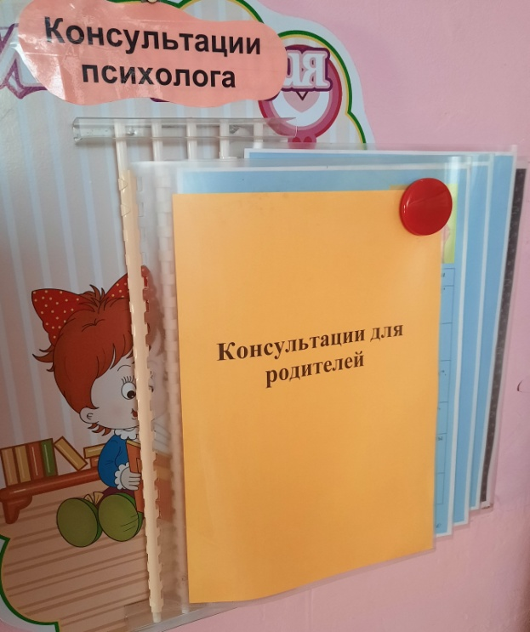
Консультации, памятки, буклеты.

Slide 15
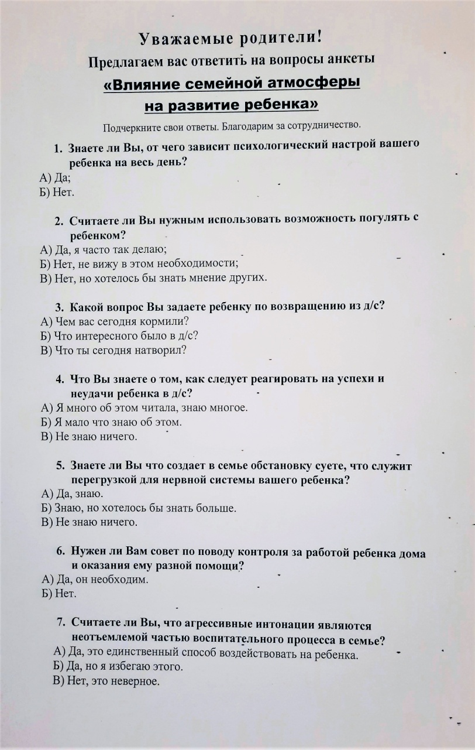
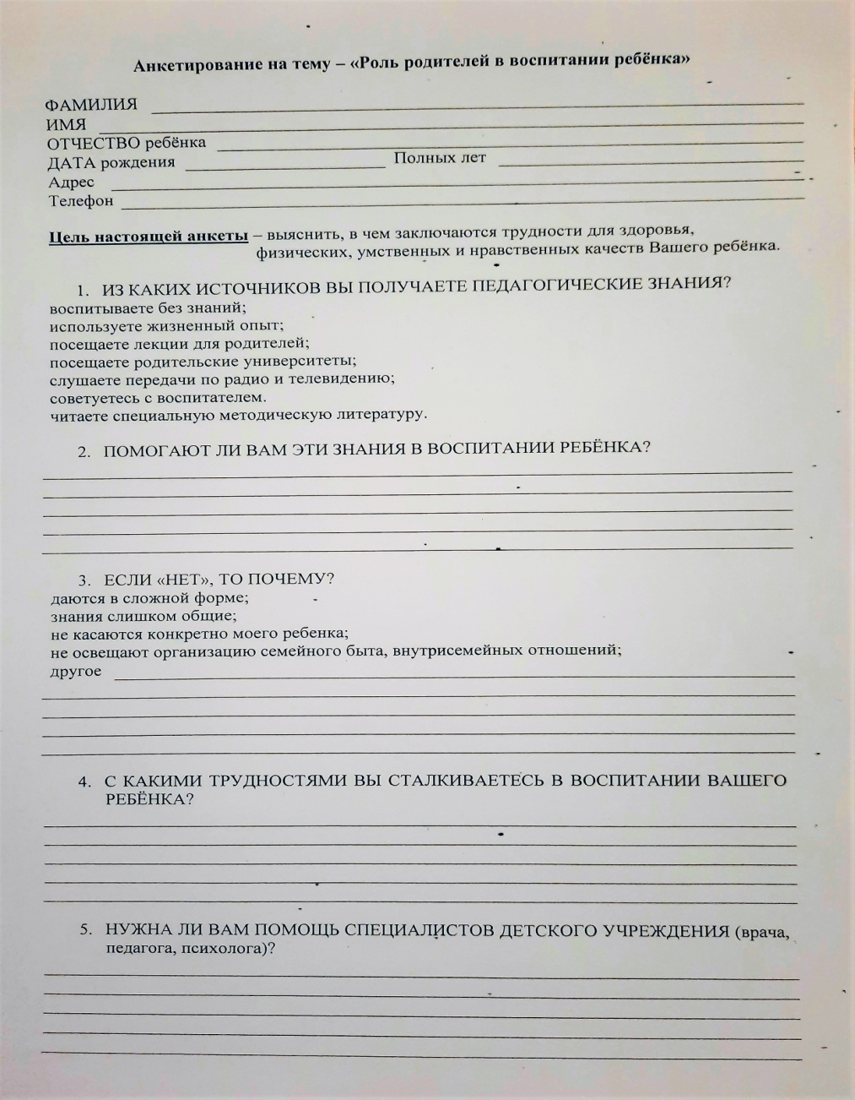
Диагностические материалы по работе с родителями.

Slide 16
Результативность опыта.
Результаты мониторинга в начале уч. года.
Результаты мониторинга в конце уч.года.

Slide 17
Таким образом, психолого-педагогический мониторинг, проведенный в конце учебного года, показал положительную динамику в достижении поставленных целей. Повысилась речевая активность детей, вербальные и невербальные средства общения стали более разнообразными, расширился эмоциональный словарь. Снизилась конфликтность, агрессивность, сформировались положительные эмоционально-мотивационные установки по отношению к себе, сверстникам, взрослым.

Slide 18
Литература:
- Алябьева Е.А. Психогимнастика в детском саду. Методические материалы в помощь психологам и педагогам. - М.:ТЦ Сфера, 2005
- Волковская Т.Н., Юсупова Г.Х.Психологическая помощь дошкольникам с ОНР. – М.,2014
- Клюева Н.В., Касаткина Ю.В. Учим детей общению. Популярное пособие для родителей и педагогов. Ярославль, 1997.
- Куликовская Т.А. Тренинги по сказкам. – СПб.,2012
- Куражева Н.Ю. « Цветик-семицветик». Программа психолого-педагогичексих занятий для дошкольников 5-6 лет. – СПб.: Речь, 2016
- Трошин О.В., Жулина Е.В. Логопсихология: Учебное пособие. – М.:ТЦ Сфера, 2005
- Хухлаева О.В., Хухлаев О. Е., Первушина И.М. Тропинка к своему Я: как сохранить психологическое здоровье дошкольников. – М.: Генезис, 2004
- Хухлаева О.В. Коррекция нарушения психологического здоровья дошкольников. – М., 2005
- Шорохова О.А. Играем в сказку: Сказкотерапия и занятия по по развитию связной речи дошкольников. – М.:ТЦ Сфера, 2006
- Интернет-ресуры: http://www.maam.ru/detskiisad/konspekt-nod-po-obrazovatelnoi-oblasti

Slide 19
Спасибо за внимание.

